Slide 1
Consultoría en
Imagen Pública
Bön Bön Crêpe
José Luis de la Fuente Ávila, Katsuo Gallardo Inukai y Jacqueline Serrano Torres

Slide 2
Matriz de la Imagen Pública
Imagen Pública
Imagen Institucional
Imagen Visual
Imagen Profesional
Imagen Verbal
Imagen Audiovisual
Imagen Ambiental
Imagen Física
Imagen Subordinada
Definición Corporativa
Manual de Fundamentos
Estilo

Slide 3
Estableciendo Imagen Institucional
Física
Ambiental
Profesional
Definición Corporativa
Estilo
Manual de Fundamentos
Imagen Institucional
Bön Bön Crêpe
Imágenes Subordinadas

Slide 4
Definición Corporativa
Estilo Tradicional-Natural
Estilo Natural
Estilo Tradicional
Imagen: Accesibilidad y Amistad
Mensaje: Alegría, amabilidad, entusiasmo y optimismo, energía y sencillez
Fortalezas: Atracción de amigos, diversión, orientado hacia la gente
Personalidad: Abierta
Imagen: Lealtad y Fidelidad
Mensaje: Responsabilidad, confianza, organización y eficiencia
Fortalezas: respeto, credibilidad, capacidad laboral
Personalidad: Madura y de amplios conocimientos

Slide 5
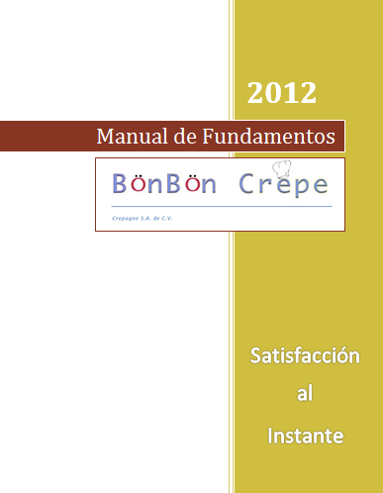
Definición Corporativa
Manual de Fundamentos 2012:
  Visión
  Principios
  Misión
  Filosofía
  Lema
  Normas de Conducta y Apariencia

Slide 6
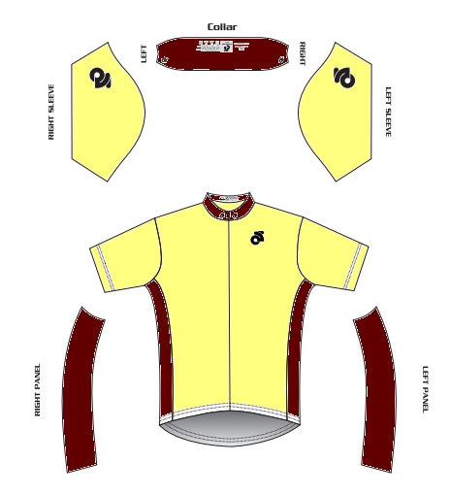
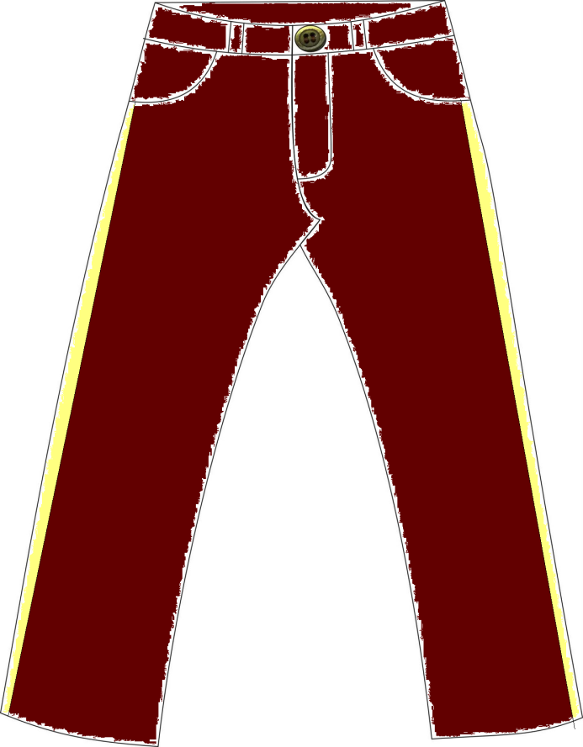
Imágenes Subordinadas
Física

Slide 7
Imágenes Subordinadas
Profesional
Protocolo
Siempre estar limpio de las manos.
Siempre se debe recibir a los clientes con un saludo cordial
Al estar esperando el pedido se debe toma una postura de pie y con las manos hacia atrás.
Estar siempre atento a posibles pedidos.
Tomar nota de todas y cada una de las características del pedido, para que no existan fallas ni dudas durante el proceso.
Cobrar el producto.
Prepararse para la elaboración del producto, uso de guantes obligatorio.
Servir el producto de manera adecuada y atractiva para el comensal, ya sea para comer dentro del establecimiento o para llevar.
En el momento de entrega se le desea buen provecho al comensal
No dar la espalda a los comensales ya que pueden necesitar algo.
Mantener la estación de trabajo constantemente limpia
Evitar ensuciar el piso y utilizar los contenedores de basura para los desperdicios.
Mantener en condiciones óptimas las herramientas de trabajo
Manejo de Crisis
Capacitación
Gerente habilitado para la toma de decisiones

Slide 8
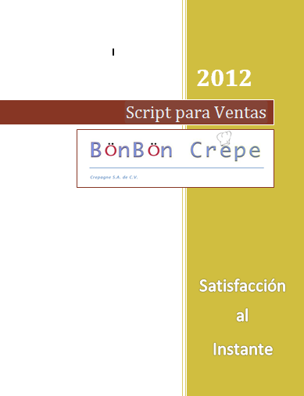

Imágenes Subordinadas
Verbal
  Script
  Sonrisa

Slide 9

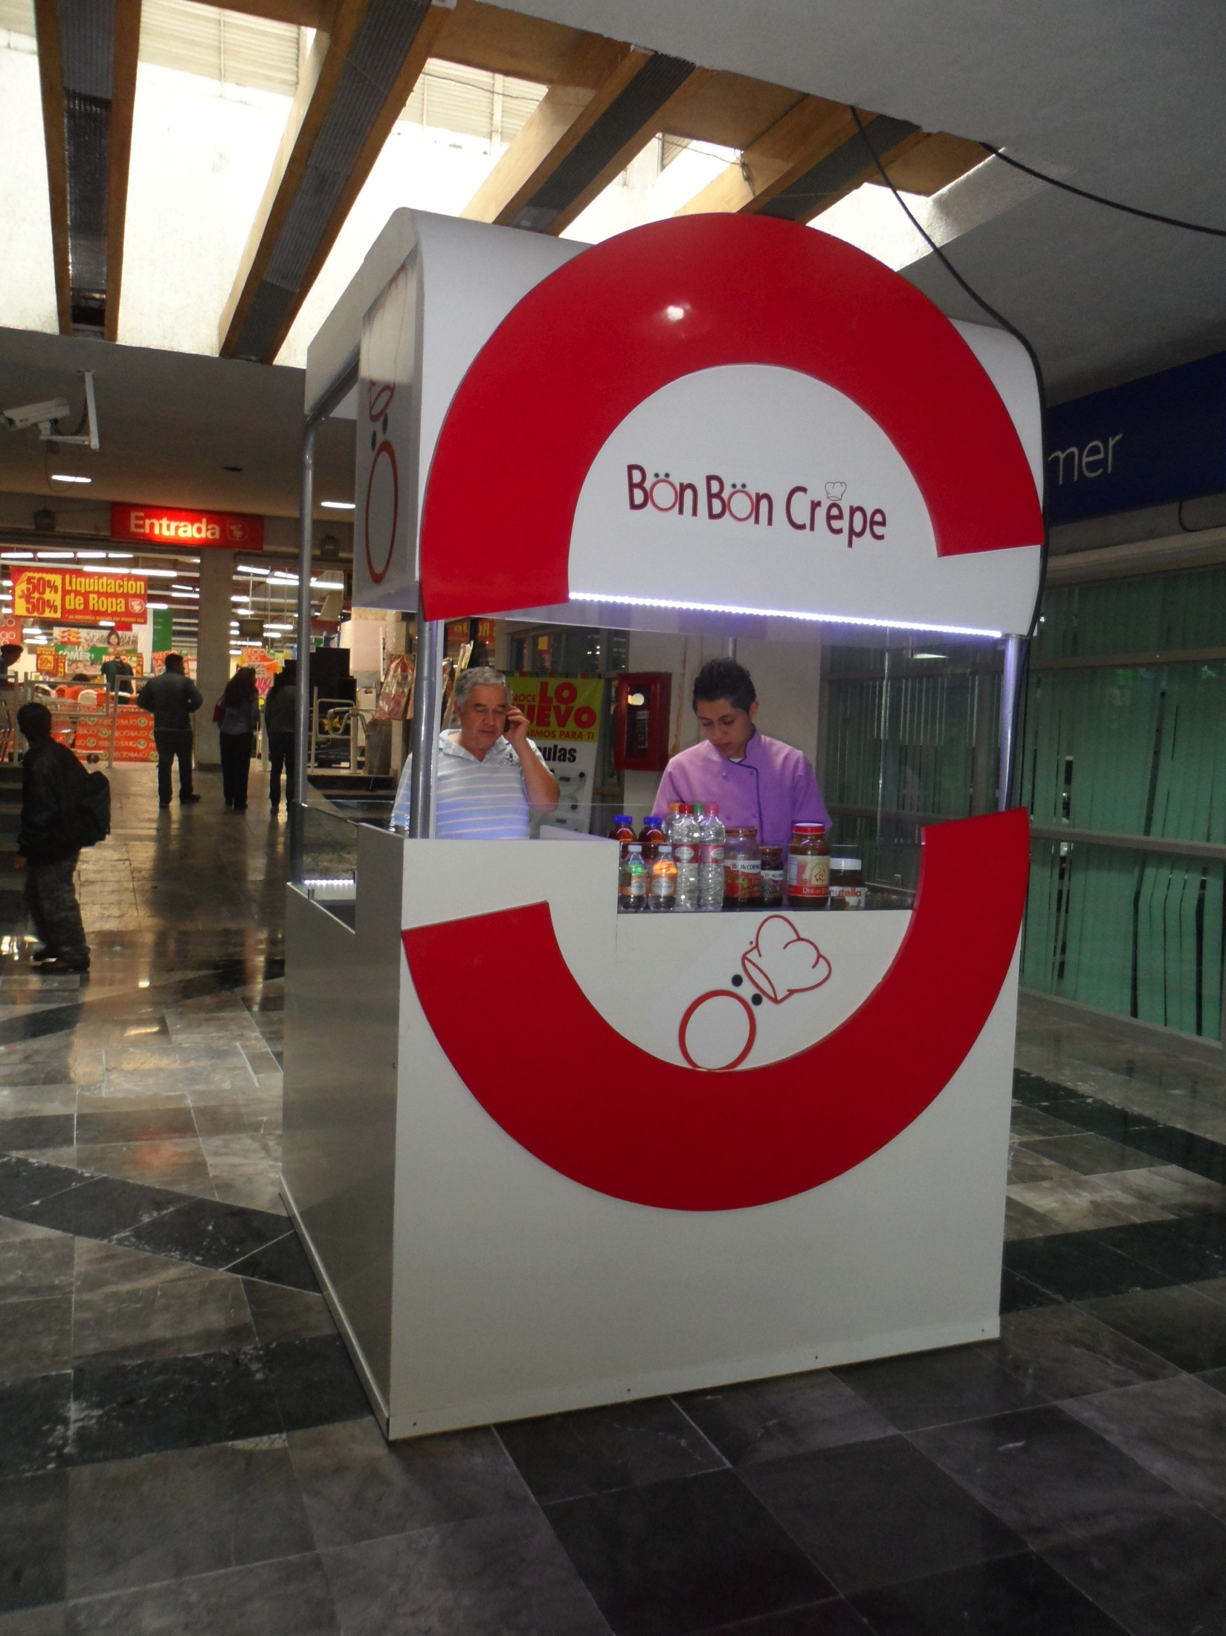
Imagen Visual

Slide 10



Imagen Audiovisual
Presencia en todas las áreas y regiones de México
Ubicaciones estratégicas
Mercado meta: 16-40 años (conceptualmente)
Plataformas de tecnológicas amigables

Slide 11
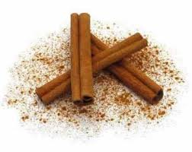

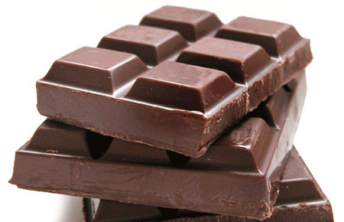
Imagen Ambiental
Colores.
  VIOLETA: Intimidad sensitiva, relaciones, misticismo.
  ROJO-NARANJA: Evoca apetito.
  NEGRO: Para contrastar ambos.
Aroma. (Sabores dulces)
  Canela.
  Vainilla.
  Chocolate.

Slide 12
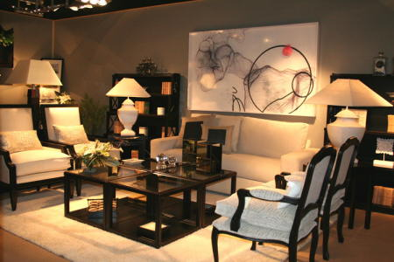




Imagen Ambiental
Iluminación tenue, suave y clara.
Música. (Relajada)
Bossa Nova.
Blues.
Jazz.

